Slide 1
总结
理想与现实
测试分析
实现详情
背景分析
手机版TSS

Slide 2
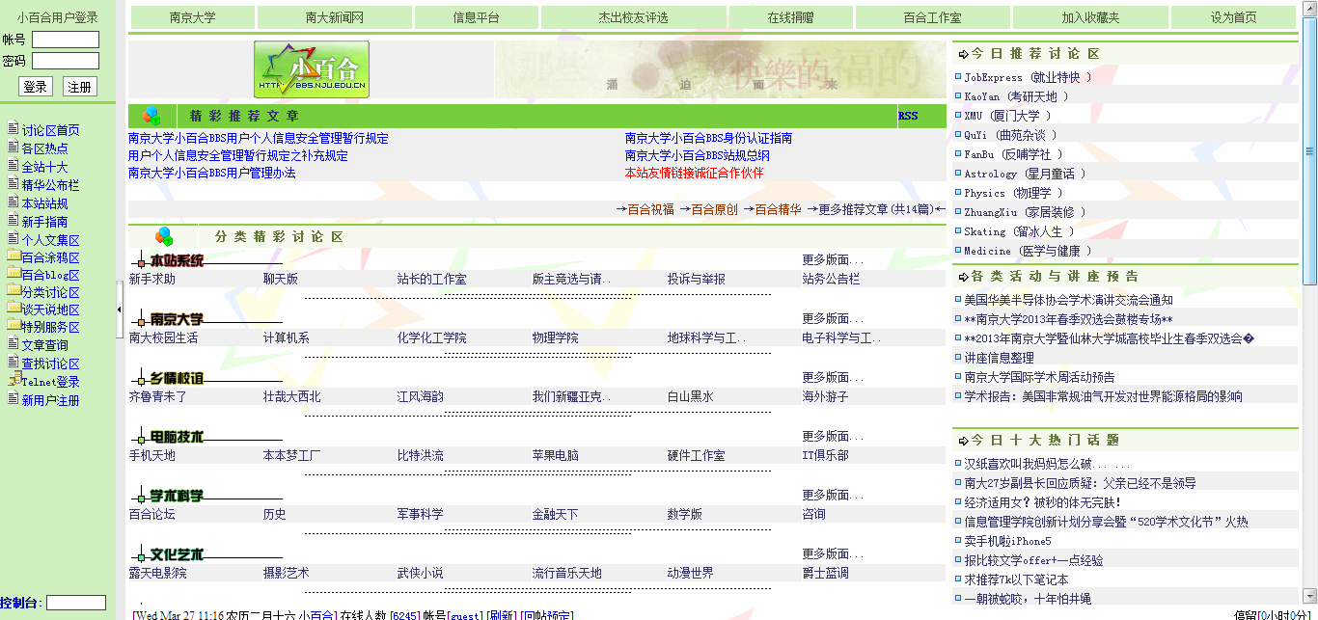
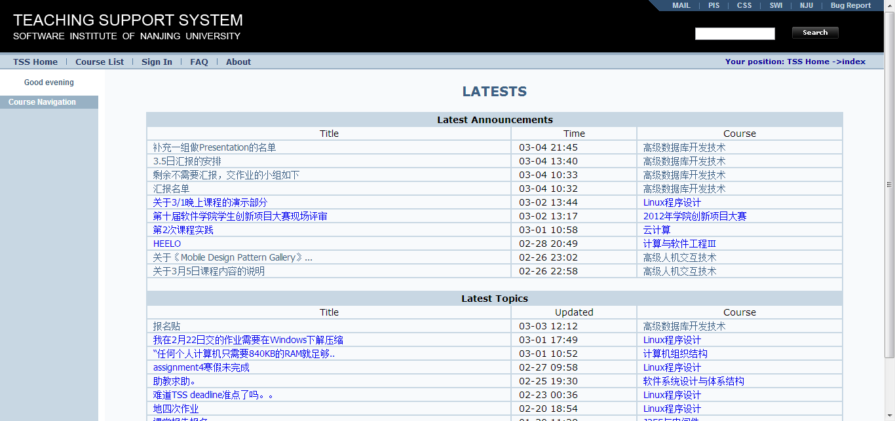
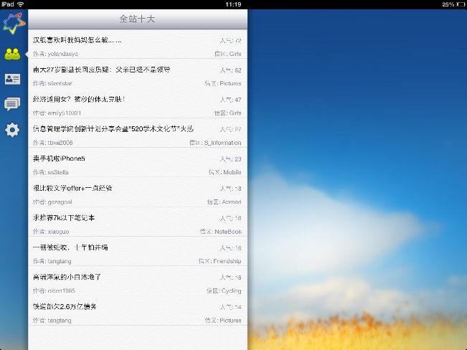
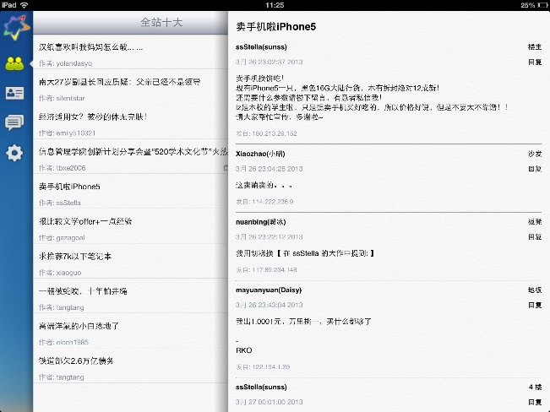


背景分析

Slide 3

功能详情
登陆界面
我的课程
课程列表
作业列表
闹钟管理
课程公告
课件下载
课程作业
课程简介

Slide 4
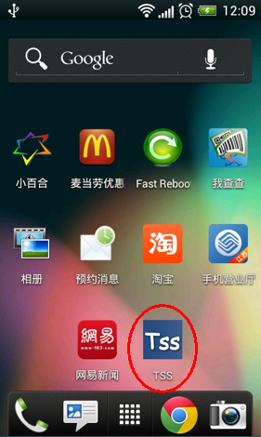
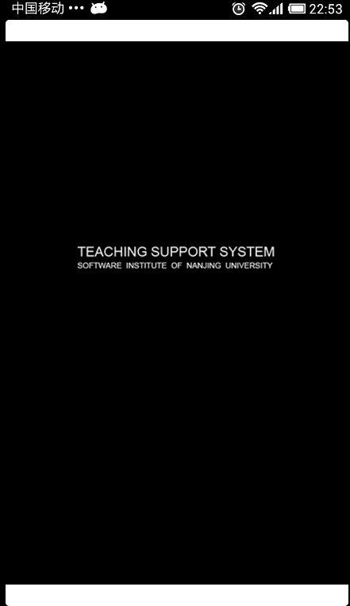
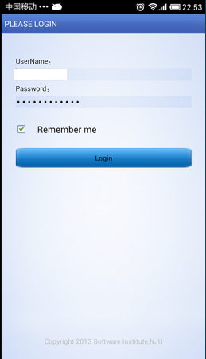
功能详情--登陆界面
左：Logo
中：launching
右：login

Slide 5
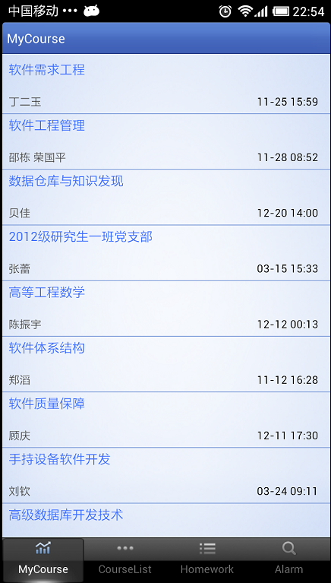
功能详情--一级界面
成功登录后进入一级界面，分别为：我的课程、课程列表、作业列表、闹钟管理
如右图红色部分所示。
每个部分可以滑动切换也可以点击切换，在一级界面连续按两次系统的返回按钮退出程序

Slide 6
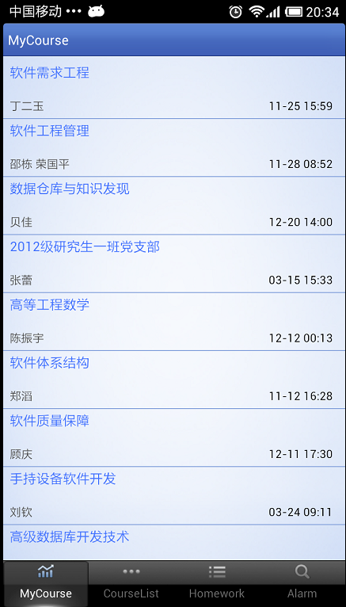
功能详情—我的课程
考虑到“我的课程”的常用性，将其放置在一级界面的默认位置

Slide 7
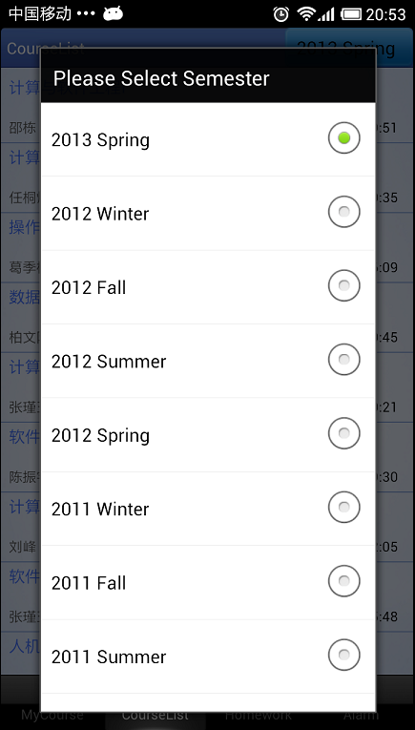
功能详情—课程列表
课程列表包括了TSS上所有的课程，右上角按钮可以选择学期，默认载入最新一个学期的课程

Slide 8
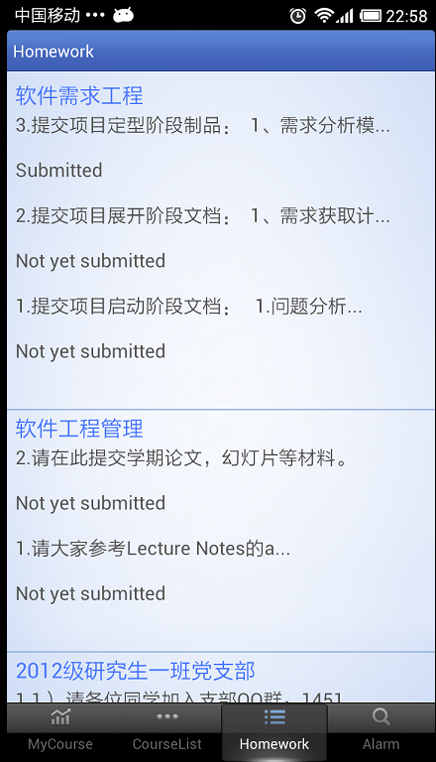
功能详情—作业列表
作业列表中列出了登录同学所选课程的所有作业，移动端为显示简洁给出了作业的前20字（不足20显示原始字数），并给出了每个作业是否提交的情况

Slide 9
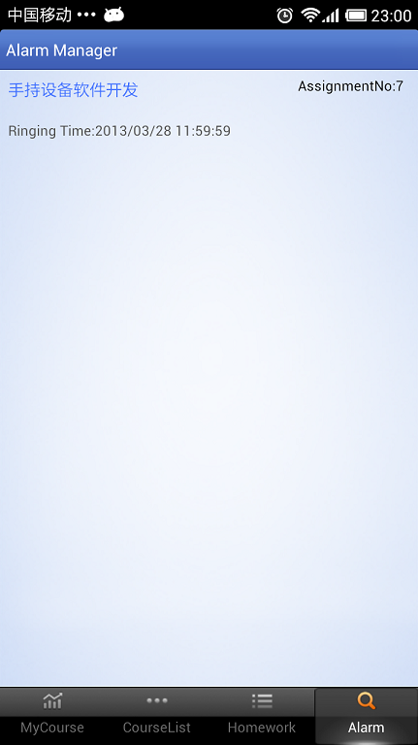
功能详情—作业列表
闹钟管理中列出了所有已经设置还未生效的闹钟，可以进行查看和删除

Slide 10
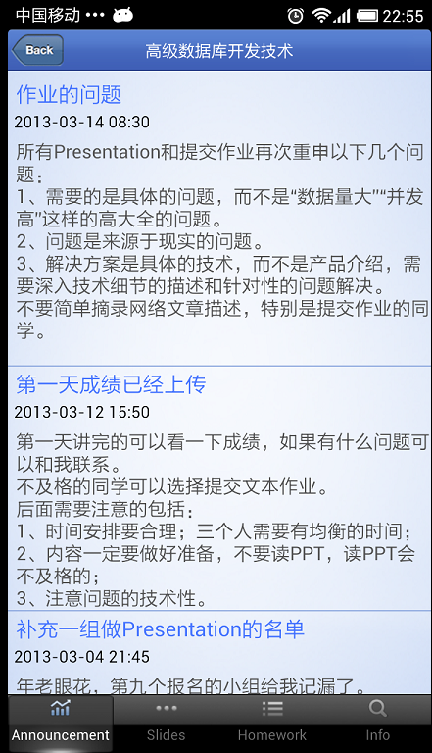
功能详情—二级界面
在一级页面的我的课程或者课程列表中单击任何一门课程进入二级界面，包括课程公告、课件下载、课程作业
、课程简介
每个部分可以滑动切换也可以点击切换，在二级界面按一次系统的返回按钮或者左上角的back按钮均返回到一级界面

Slide 11

功能详情—课程公告
二级目录中默认显示的是课程公告

Slide 12
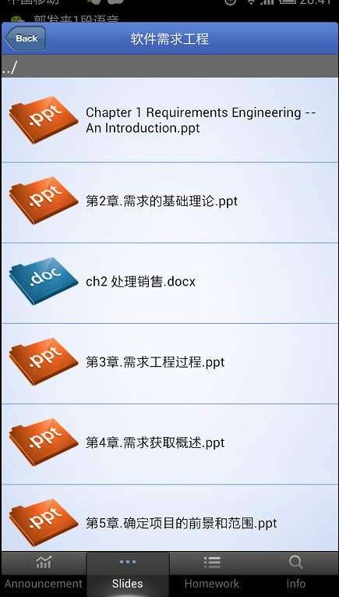
功能详情—课件下载
课件下载提供该门课程的课件下载，单击课件会将携带session信息的下载连接发送到系统，用户选择浏览器下载

Slide 13
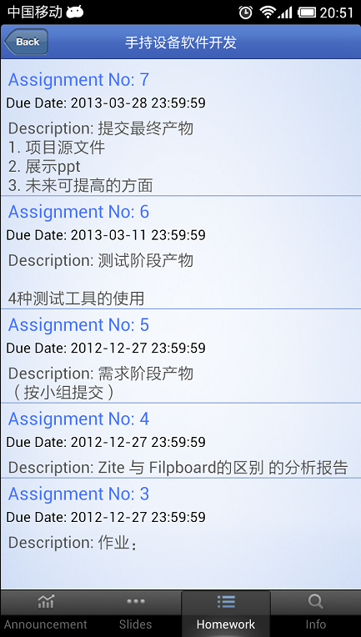
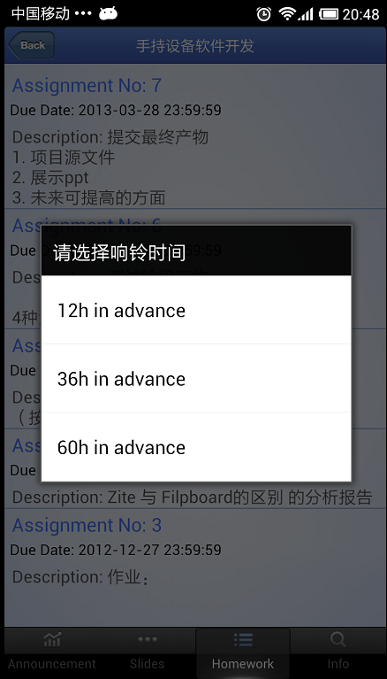
功能详情—课程作业
课程作业中包含了这门课程的所有作业的详情
单击作业可以设置相应的闹钟对作业分别进行提前12,36,60个小时的提醒（考虑到TSS上的作业绝大多数都是23：59：59提交），设置的还未生效的闹钟可以在一级界面的闹钟管理中进行管理。

Slide 14
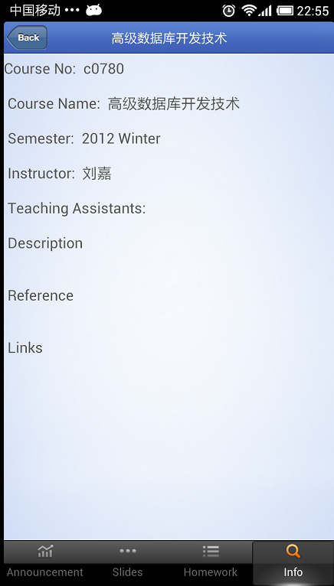
功能详情—课程信息
点击info按钮显示课程的信息，包括课程编号、课程名称、任课教师等等。由于不常用放置在最右侧

Slide 15
测试分析
测试工具
Activity Instrumentation
MonkeyRunner
Monkey
Robotium

Slide 16
Activity Instrumentation
测试的基本支持，其中之一就是位于android.test包内的ActivityInstrumentationTestCase2类，它扩展了JUnit的TestCase类来提供Android activities的功能测试。
TSS系统最重要的函数之一就是登录功能。首先编写测试脚本，如下图：

Slide 17
Activity Instrumentation
其中的用户名密码是
正确的，最终得到的测
试结果如右图：

Slide 18
MonkeyRunner
它提供的API和执行环境可以运行Python语言编写的测试代码。
反复测试结果正常。

Slide 19
Monkey
Monkey测试是Android自动化测试的手段之一，它通过模拟用户的按键输入、触摸屏输入等，测试设备多长时间出现异常。Monkey是一个命令行工具，可以运行在模拟器或实际设备中，通过向系统发送伪随机的用户事件流，实现对全系统或某个应用程序进行压力测试。
Monkey工具使用非常简单，直接在命令窗口键入monkey命令即可进行测试。

Slide 20
实现详情
结果分析：
Monkey工具随机生成的操作类型所占的百分比在上图中已经显示出来。最终的压力测试承受度为false，具体原因一方面可能是网络延时较大，程序来不及反应太快；也可能是由于程序在模拟器上运行，效率不如在真机上高。这就要求我们未来在网络传输的效率方面要做出相应的改进。

Slide 21
Robotium
Robotium 是一个基于Android 应用程序的自动化黑盒测试工具。它简化了测试用例的编写，并且能够编写出功能强大，健壮性很强的黑盒测试用例。运用Robotium，测试人员能够编写测试用例，系统测试，验收测试方案等。同时Robotium 还能够跨越多个Android 的Activity，进行测试。
Robotium 的用法很简单，同时也是很有效的黑盒测试工具。我们在使用时通过Solo 对象的实例，可以创建丰富的测试用例。

Slide 22
我们选择对LoginActivity进行测试，测试脚本如下图所示，

Slide 23
在运行之后，得到如下测试结果，

Slide 24
理想与现实
绝大部分需求均已完成
考虑到TSS的论坛不支持发图，移动端实现意义不大，取消了需求中的论坛
新增了闹钟功能，充分体现了移动端不同于网页端的特点和优势

Slide 25
总结
前期需求应该更加明确，并能对架构有着一定的指向性
需求变更越往后成本越大，有时候不得不面临严肃的抉择
用好别人已有的轮子，搭好适合自己的架构

Slide 26
谢谢！

